Slide 1
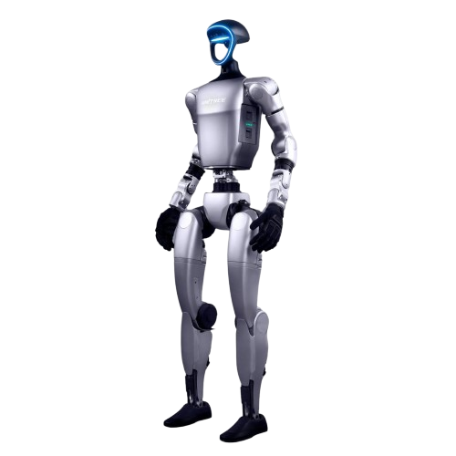
Tag 1: Einführung und Entwicklungsumgebung​
Humanoid
Academy

Slide 2
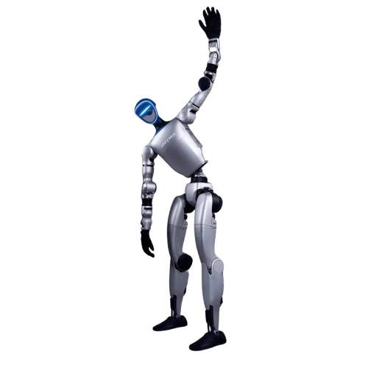
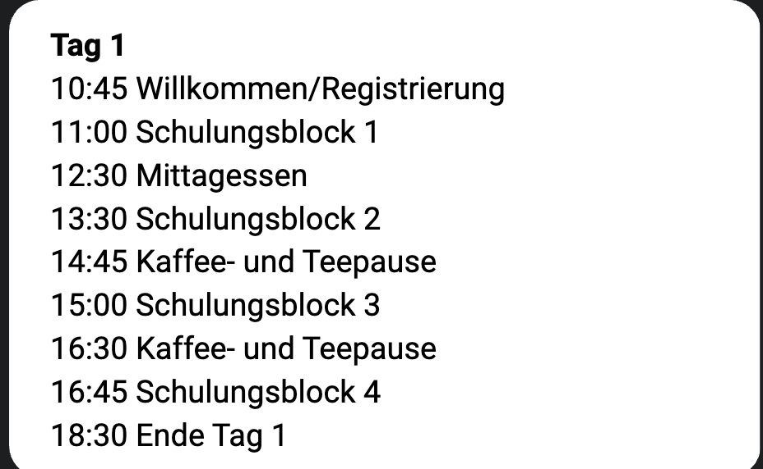
Zeitplan
Tag 1

Slide 3
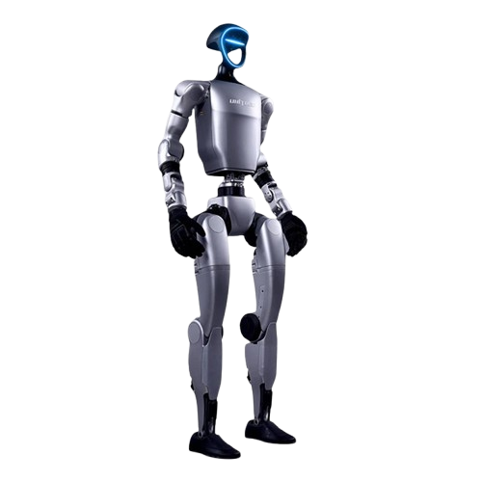
Tagesziele
Einführung, Systemverständnis & erste Roboterinteraktion
Überblick Unitree G1 Base / EDU, Hardware und Systemarchitektur
Safety, Betriebsmodi und sichere Bedienung
Verbindung zum Roboter über App, Ethernet/AP und SSH
Entwicklungsumgebung mit Linux, Python, SDK2 und CycloneDDS
Grundlagen der DDS-Kommunikation (Publisher/Subscriber)
Roboterstatus auslesen: FSM, Gelenke, Odometrie und Batterie
Erste Interaktion über Sprache und Headlight-Steuerung
Einführung in AI-CLI/Codex zur Codegenerierung und zum Debugging
Aufgabe : Praxisziel:
Roboter selbstständig verbinden, Status auslesen und erste eigene Interaktionen bzw. einfache Programme ausführen.

Slide 4
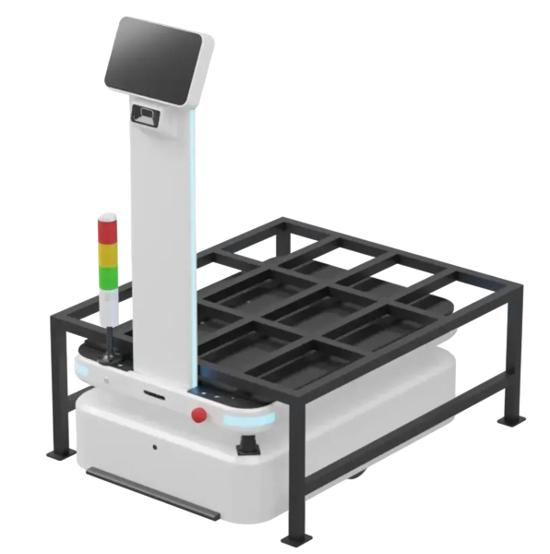
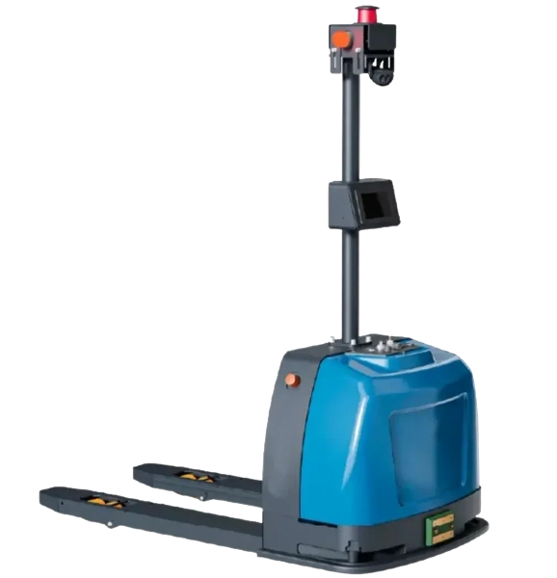
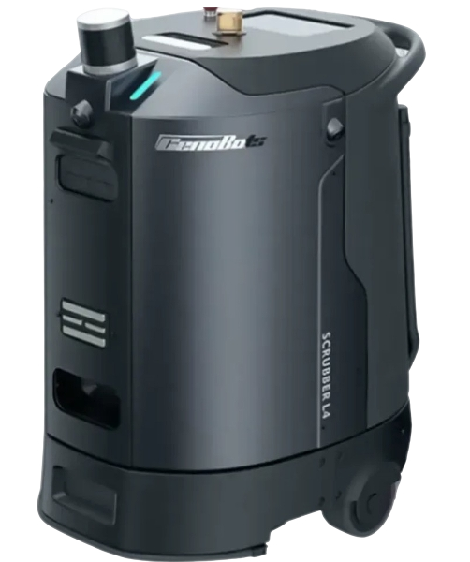









EF Robotics
Integrator
Distributor AMR, Reinigungsroboter, Humanoide
Über 450 Roboter Installationen
Eigenes Servicetechnikernetz

Slide 5
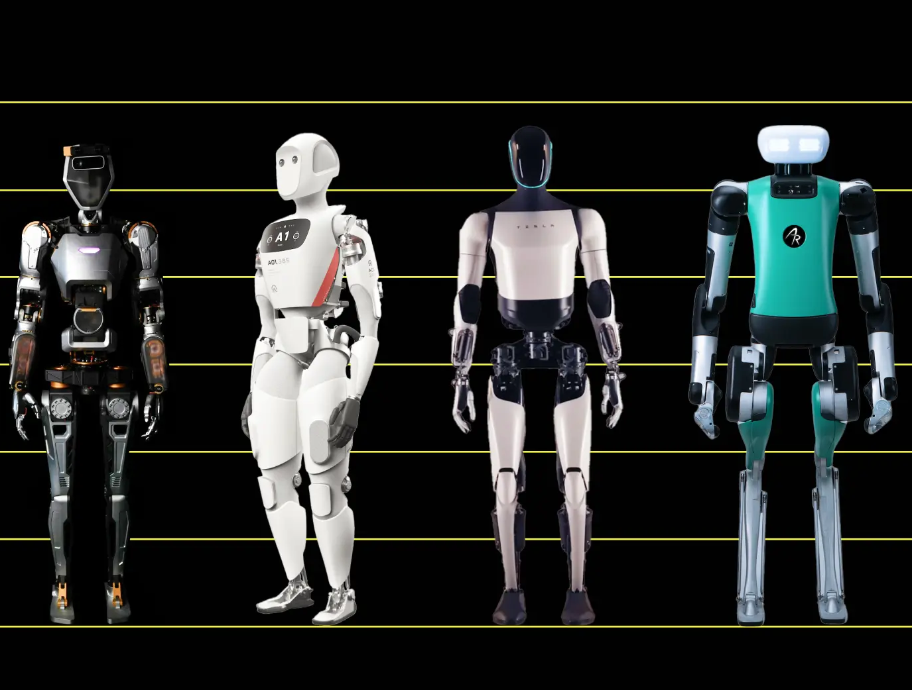
Warum Humanoide
Universell einsetzbar
Skalierbar
EDU vs. Echteinsatz

Slide 6
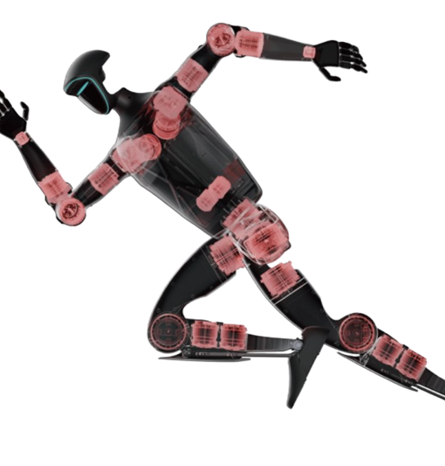
Überblick
Unitree G1 ​
Allgemein
Gewicht​ | 35 kg​
Größe​ | 1270 mm​
Anzahl Freiheitsgrade​ | Up to 43​
Maximaler Gelenk-Drehmoment​ | 120 N.m​

Slide 7
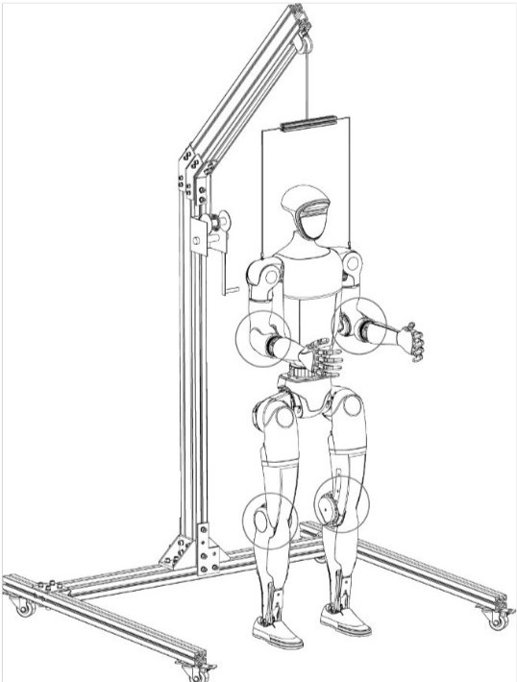
Safety
Sicherheitszonen
Not-Aus (Damping)
Laborbetrieb / CE

Slide 8

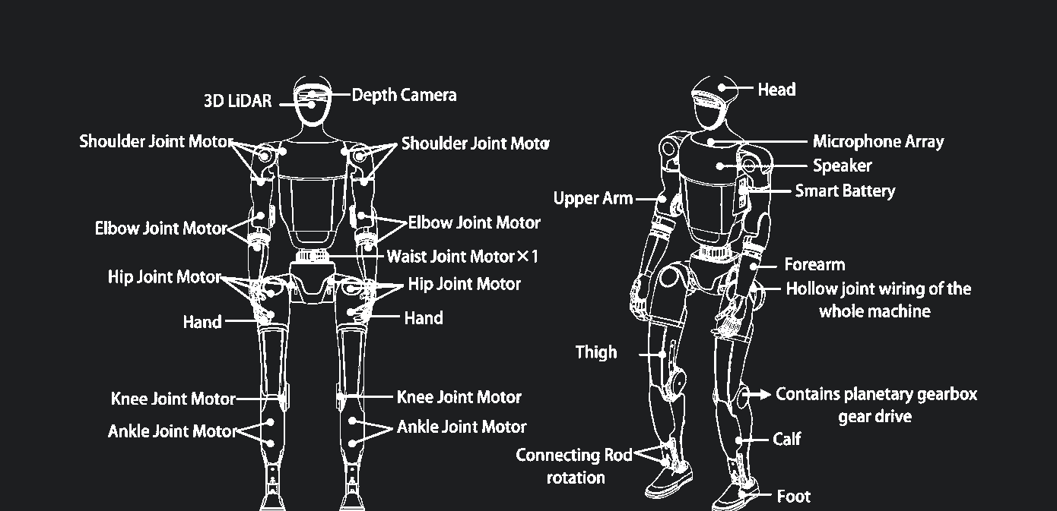
Überblick
Unitree G1 Edu​
Motoren

Slide 9
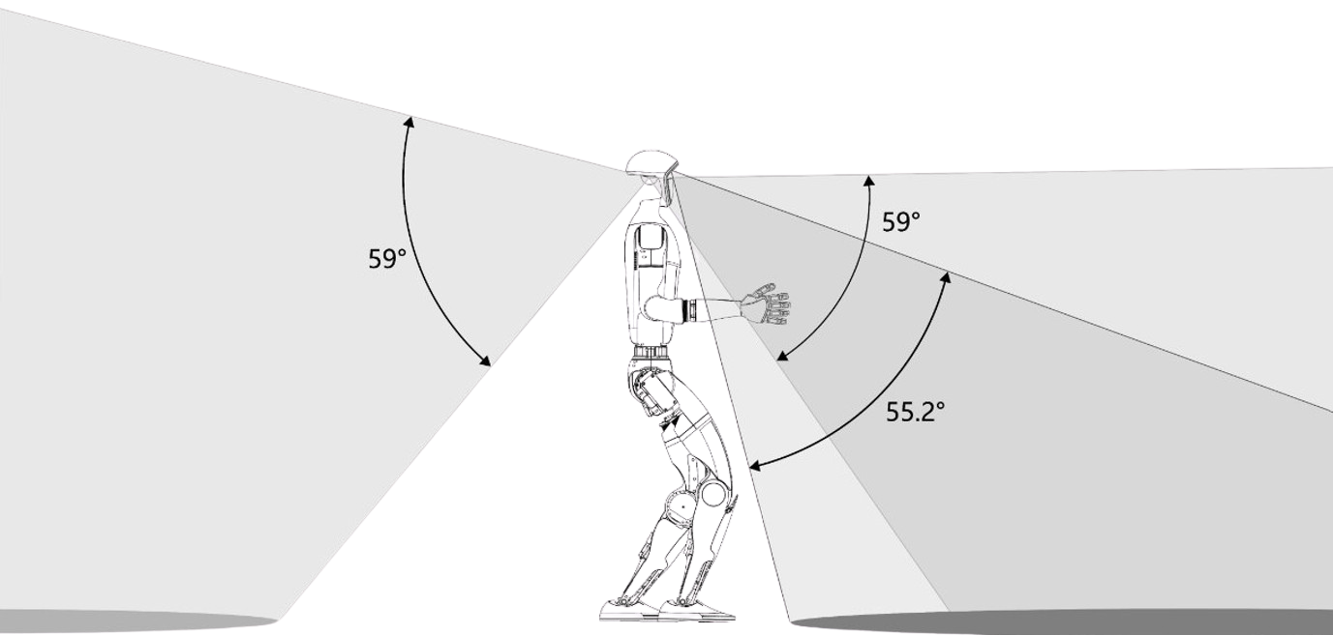
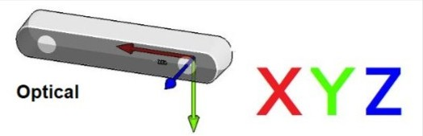
Überblick
Unitree G1 Edu​
Sensoren
3D Lidar (Livox)​
RGB-D Kamera (Realsense)​
IMU

Slide 10
Überblick
Unitree G1 Edu​
Hardware & Software
PC1​
Hauptplatine​
Unitree Explore App​
PC2 (NVIDIA)​
ROS2 Umgebung​
Externe Entwicklungeinheit (Raspi-Minilab)​

Slide 11
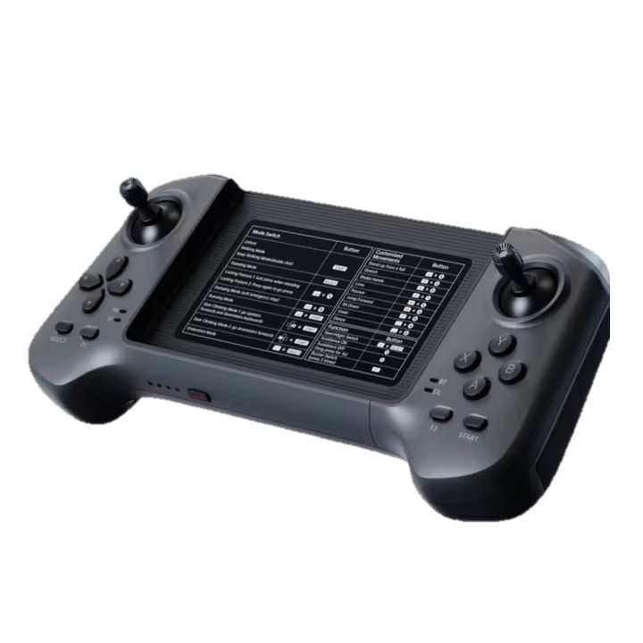
Remote Steuerung
Bluetooth Verbindung
AP Mode
Wifi Mode

Slide 12
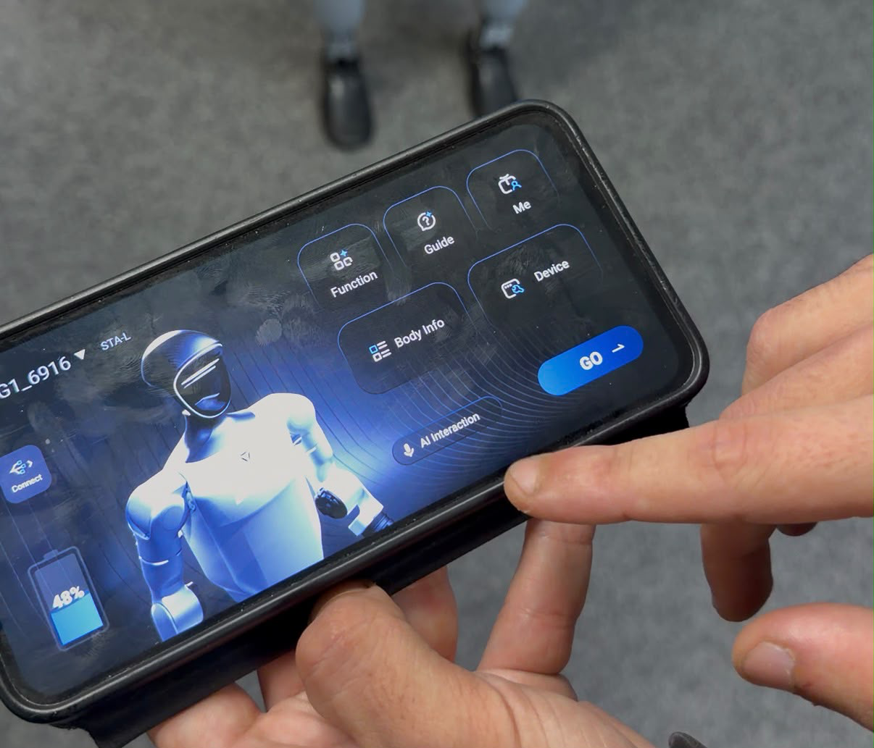
The Unitree phone app
Used for first-time bring-up, Wi-Fi/network configuration, and quick manual checks before you ever open a notebook.
Main view: current FSM/mode, battery %, connection status at a glance.
Connection: pair over the robot's own Wi-Fi AP, or join it on the wired subnet from slide 15 — confirm which before troubleshooting a “can't connect” error.

Slide 13
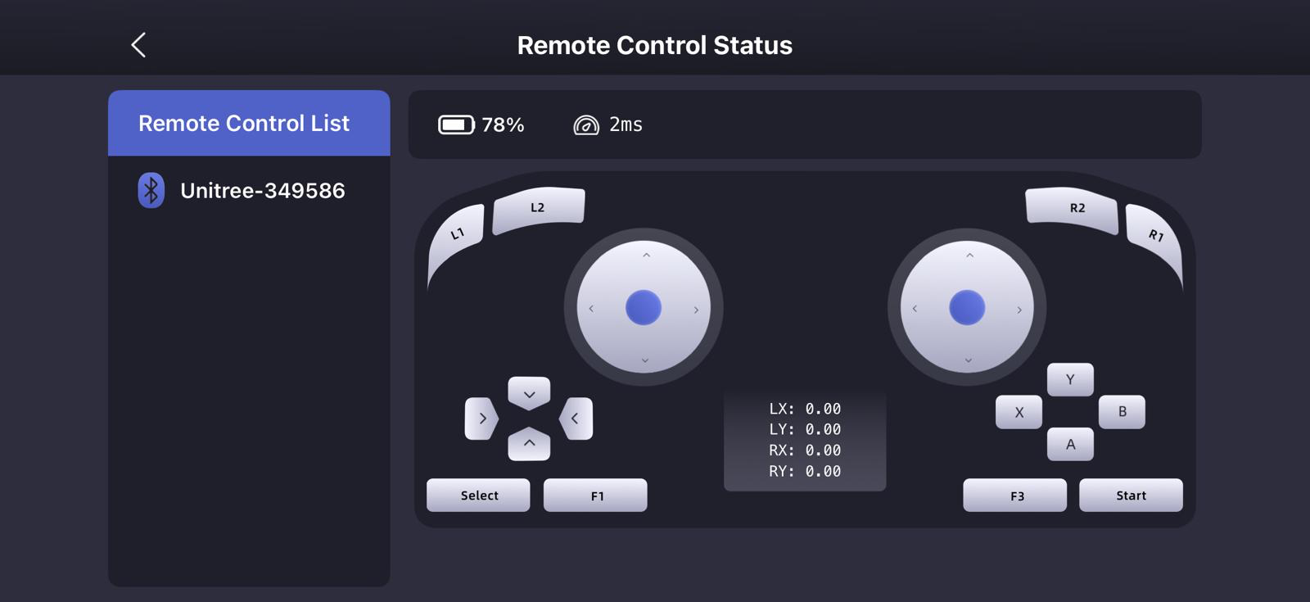
Anschluss einer neuen Robotersteuerung

Slide 14
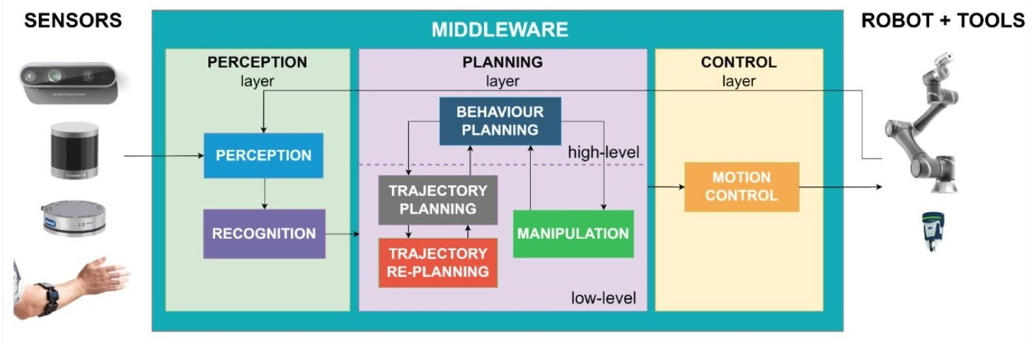
G1 Programmierung​
ROS2 – High Level vs Low Level Programmierung​

Slide 15
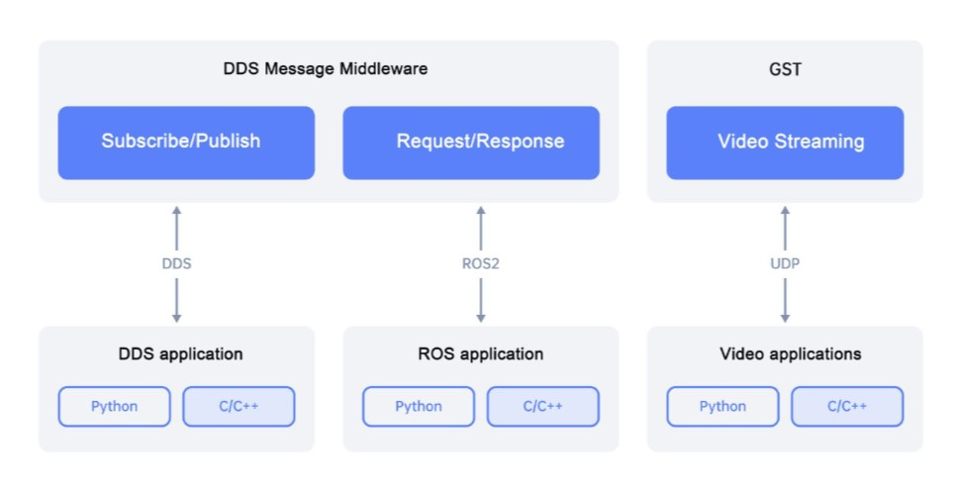
G1 Programmierung​
SDK Overview​

Slide 16
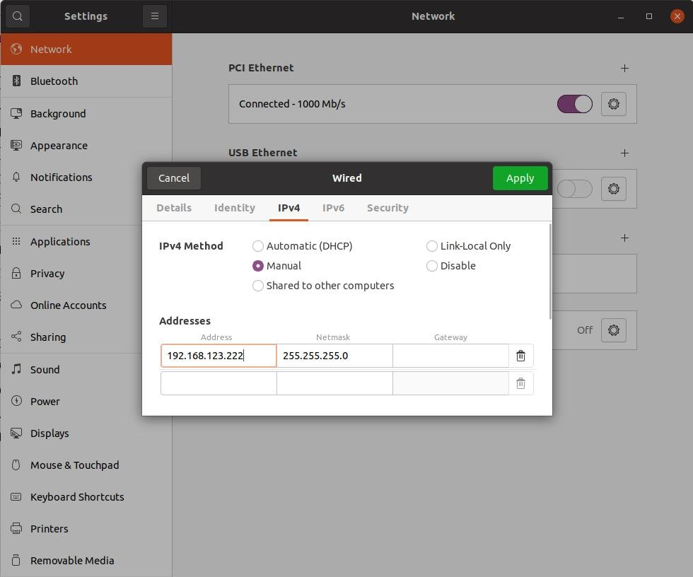
Verbindungsmethoden
Ethernet / AP​
IP Konfiguration​
Bei IPv4 Einstellungen für die Schnittstelle, manuelles DHCP wählen
Addresse 192.168.123.222​
Mask 255.255.255.0

Slide 17
G1 Programmierung​
FSM Codes​
ID | Name / Action | Typical use​
0 | Zero-Torque​ | Motors off – safe to handle legs.​
1 | Damp​ | Viscous damping only (soft) – default power-on.​
2 | Squat​ | Static low squat.​
3 | Sit​ | Dog-sit posture.​
4 | Stand-up​ | Firmware-defined stand, good after Damp.​
501 | Start | Balance controller & gait planner.​
702 | Lie-to-Stand​ | Get up from lying on the back.​
706 | Squat-to-Stand-up​ | Smooth rise from deep squat.​

Slide 18
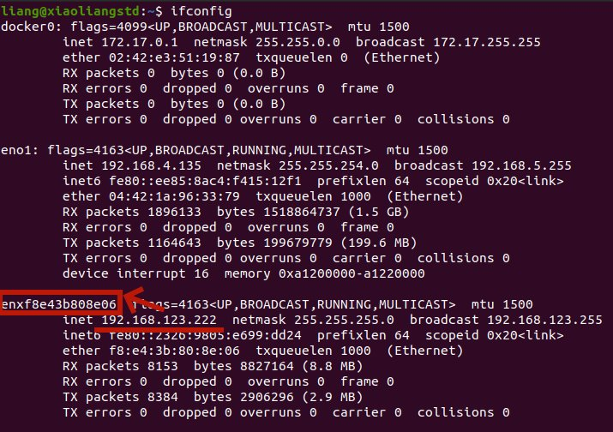
Verbindungsmethoden
Interface name

Slide 19
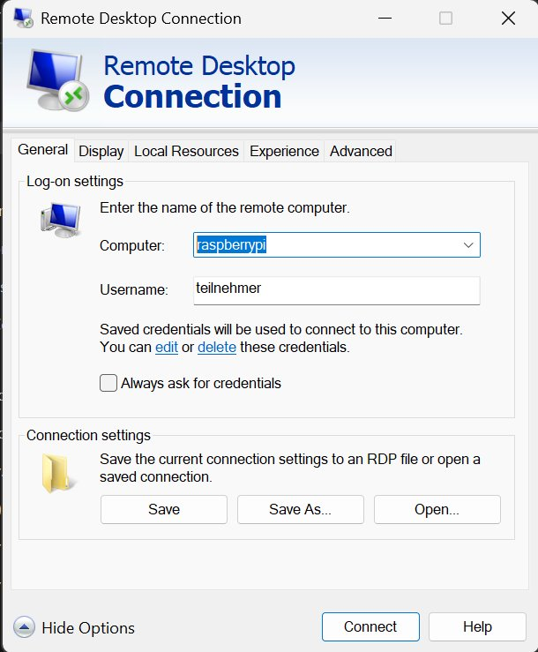
Entwicklungsumgebung
Linux​
Raspi Minilab:​
Saubere Entwicklungsumgebung​
Remote Desktop Zugriff
IP: 10.34.0.118​
Datei Dropbox​
Alternative:​
Native Installation / Dual boot​
Virtuelle Maschine

Slide 20
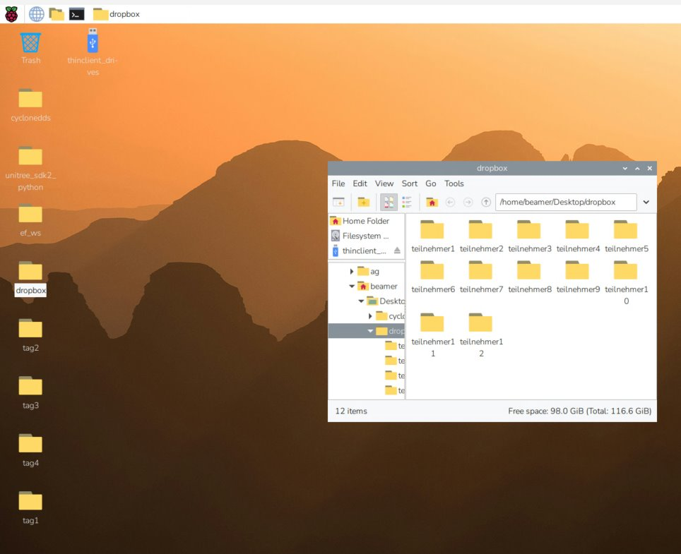
Entwicklungsumgebung
Linux​
Raspi Minilab:​
Saubere Entwicklungsumgebung​
Remote Desktop Zugriff​
IP: 10.34.0.118​
Datei Dropbox​
Benutzer: teilnehmer<#>
Passwort: academy0226

Slide 21
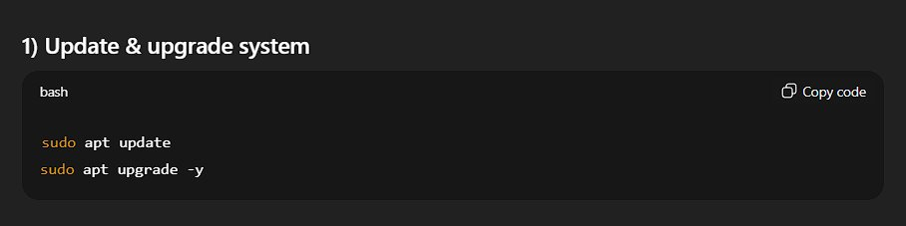
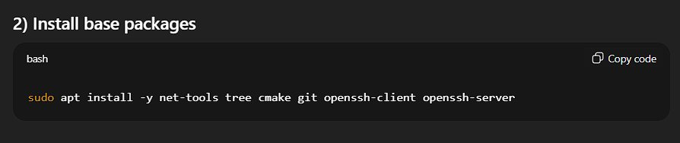
Entwicklungsumgebung​
Updates & Basic Tools

Slide 22
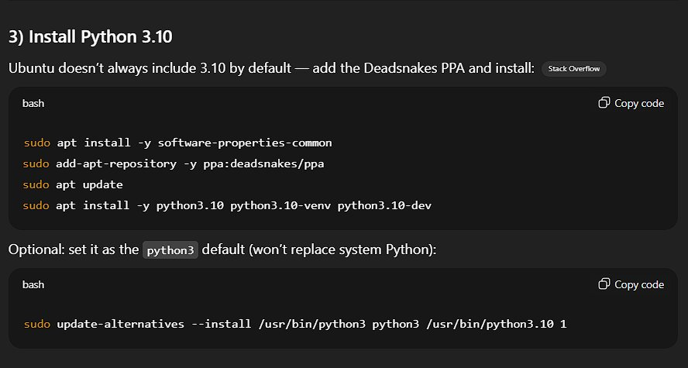
Entwicklungsumgebung​
Python 3.10

Slide 23
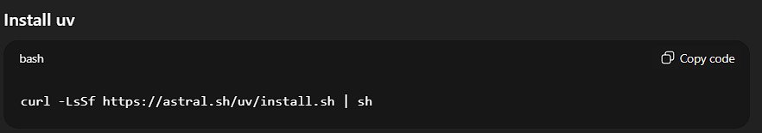
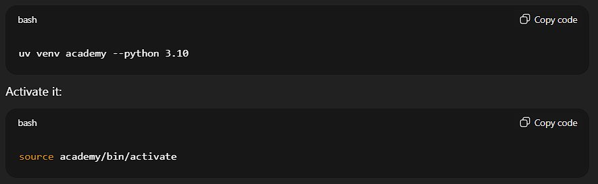
Entwicklungsumgebung​
UV (Empfohlen)

Slide 24
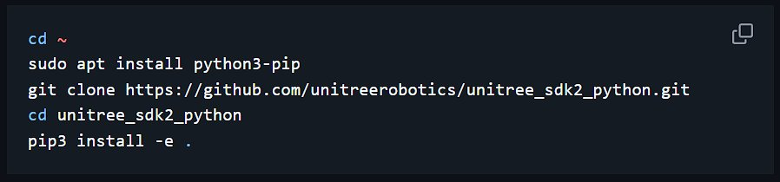
Entwicklungsumgebung​
Abhängigkeiten​
Unitree_sdk2_python

Slide 25
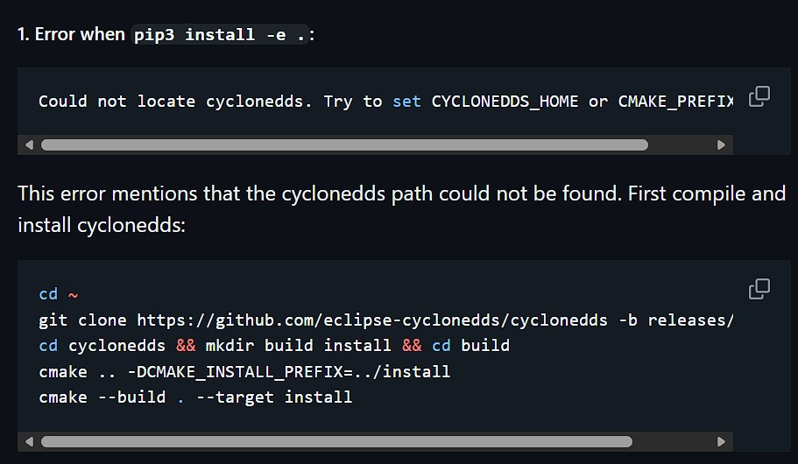
Entwicklungsumgebung​
Abhängigkeiten​
CycloneDDS

Slide 26
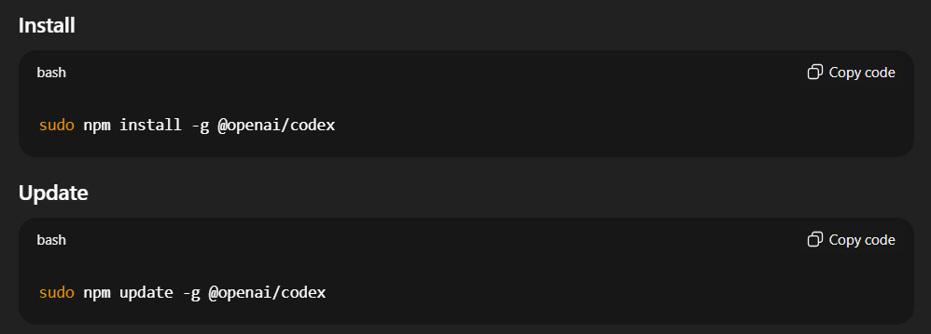
Entwicklungsumgebung​
Npm & codex (AI CLI) (OpenAI, Bezahlt)

Slide 27
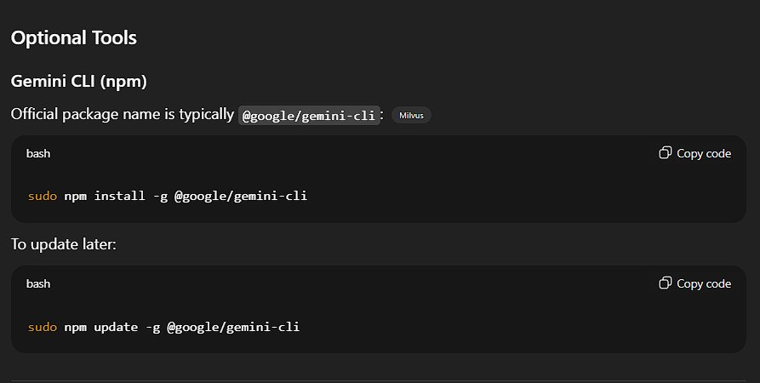
Entwicklungsumgebung​
Alternativ: Gemini-CLI (Google, Kostenlos)​

Slide 28
G1 Programmierung​
Sicherheitsanweisungen​:
https://support.unitree.com/home/en/G1_developer/quick_start​
Debugging:​
https://support.unitree.com/home/en/G1_developer/common_istakes_and_definitions

Slide 29
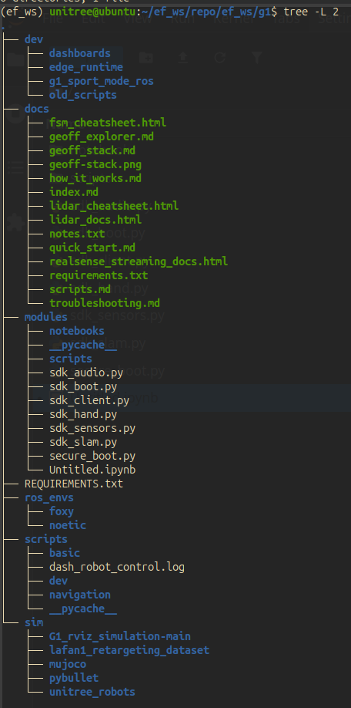
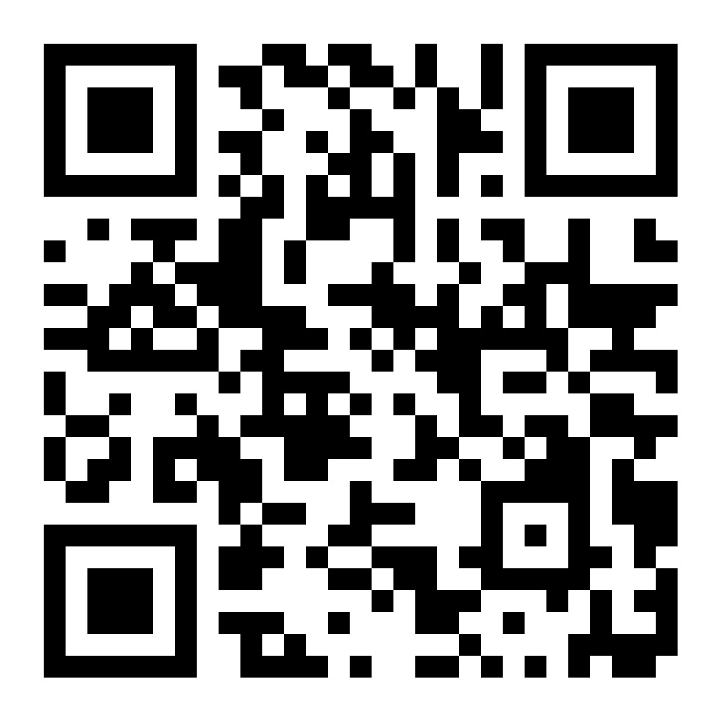
Entwicklungsumgebung​
Akademie Repository​
https://github.com/EF-Robotics-Humanoid-Academy/ef_ws

Slide 30
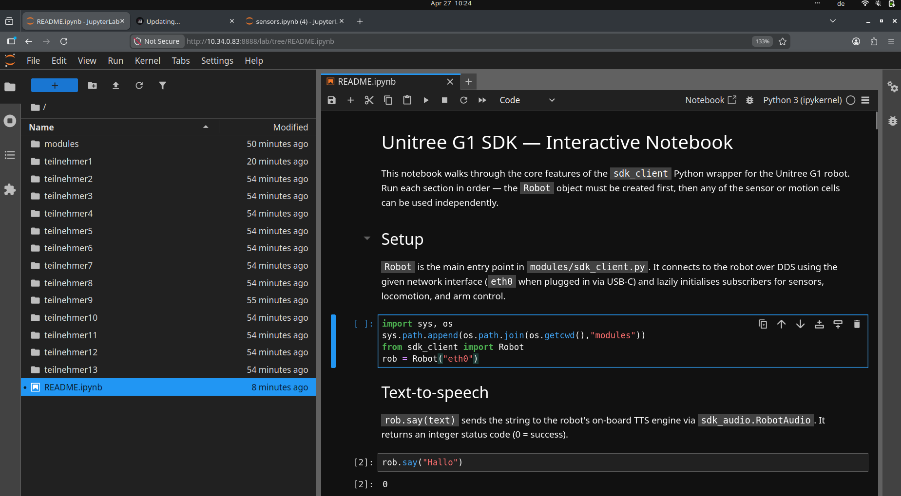
Jupyter interactive Notebook:
http://10.34.0.206:8888

Slide 31
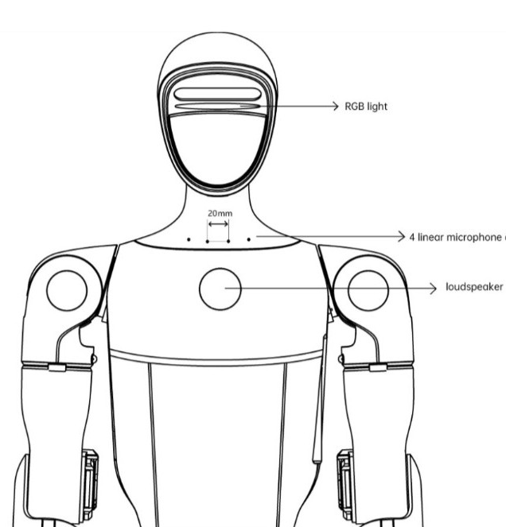
Demos
Einführung Codex (Empfohlene Alternative: gemini-cli oder claude code)
Demo (Webseite erstellen mit codex)
Demo Skripte (Sprachaussage /Kopflichtsteuerung)

Slide 32
Fazit
Überblick Unitree G1 Edu​
Programmierung​
Verbindungsmethoden​
Entwicklungsumgebung​
Demos

Slide 33
Verbindungsmethoden
SSH (Secure Shell) Verbindung​
In ROS2 Umgebung programmieren: https://support.unitree.com/home/en/G1_developer/ros2_communication_routine​

Slide 34
Ziel des Tages
• Verständnis der G1 Systemarchitektur
• Verbindung und Steuerung einrichten
• Erste Interaktion mit dem Roboter
Ergebnis:
• Teilnehmer können Robot verbinden und steuern

Slide 35
VUI Client
• Sprachsteuerung (Speech Interface)
• Headlight Steuerung
• Interaktion mit Roboter

Slide 36
Codex Nutzung
• Code generieren
• Skripte schneller entwickeln
• Debugging unterstützen

Slide 37
Aufgabe 1
• Neues Jupyter notebook öffnen
• from sdk_client import Robot
rob = Robot(„eth0“)
rob.say(„…“)

Slide 38
AI CLI Einführung
• codex / claude
• Benutzung vom resume option
Prompt engineering (Persona, context, beispiele)
Sub agents custom

Slide 39
Aufgabe 2
• codex in jupyter lad öffnen
• codex über sdk modules lernen lassen
Ein skript mit codex erstellen um ein custom mode zu erstellen
  Modus Name aussprechen
  Lichtfarbe mit einem python Thread konstant zu halten (persistent_headlight_control.py als context für codex geben)

Slide 40
Aufgabe 3
Custom Modus erstellen
  Sprachankündigung
  Lichtfarbe

Slide 41
Aufgabe 4
Chat Modus erstellen
  Mikrophonzugriff
  Verknüpfung mit Sprachmodel

Slide 42
Ergänzung: Steuerungsmöglichkeiten
• Physische Fernbedienung und definierte Bewegungs-/FSM-Modi
SDK/ROS2 für programmatische Steuerung
Unitree App als zusätzliche Bedienoberfläche
Auswahl der Methode abhängig von Training, Test und Entwicklung

Slide 43
Ergänzung: G1 Hardware im Detail
Freiheitsgrade (DOF), Gelenke und Bewegungsbereiche als Grundlage der Programmierung
Aktuatoren und mechanische Grenzen bei Bewegungsplanung berücksichtigen
Sensorik, Recheneinheiten und Schnittstellen gemeinsam als System betrachten

Slide 44
Ergänzung: ROS2 & DDS
• ROS2 als Kommunikations- und Software-Framework für Robotik
Topics / Publisher / Subscriber als zentrale Kommunikationsbausteine
DDS übernimmt die verteilte Datenkommunikation zwischen Teilnehmern
Schnittstellen- und Netzwerkname müssen zur Robot-Verbindung passen

Slide 45
Ergänzung: Python-Workflow mit uv
Python-Umgebung reproduzierbar aufsetzen
uv für virtuelle Umgebung und Abhängigkeitsverwaltung verwenden
Unitree SDK2 Python und CycloneDDS als zentrale Abhängigkeiten
Kleine Tests zuerst lokal/Jupyter ausführen, danach am Roboter

Slide 46
Ergänzung: Academy – Lernpfad
• Wissen → kurze Aufgabe → beobachtbares Ergebnis
Aufgaben schrittweise von Verbindung und Sprache bis zu Custom Modes erweitern
Jede Aufgabe enthält ein klares Ziel und ein überprüfbares Resultat
Lösungen/Beispielcode dienen anschließend zur Validierung und zum Debugging

Slide 47
Ergänzung: Sicheres Testen & Beobachten
Vor Bewegungsbefehlen Robot-Zustand und Umgebung prüfen
Damping/Not-Aus und sichere Distanz jederzeit berücksichtigen
Bewegungen zunächst klein und kontrolliert testen
Ergebnis beobachten, protokollieren und erst danach komplexere Abläufe starten

